Slide 1





O que, de fato é BIM, e como se beneficiar dele agora e no futuro?
Prof Kleos M Lenz Cesar JR

Slide 2
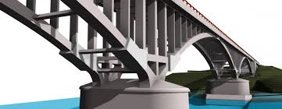
Tópicos da apresentação
1. Introdução
  Contexto
  O ciclo de vida das construções
2. O que é BIM?
3. O que BIM não é?
4. Pilares do BIM
  Modelagem paramétrica
  Modelagem paramétrica (generativa)
  Interoperabilidade
  Colaboração
5. Conclusão

Slide 3
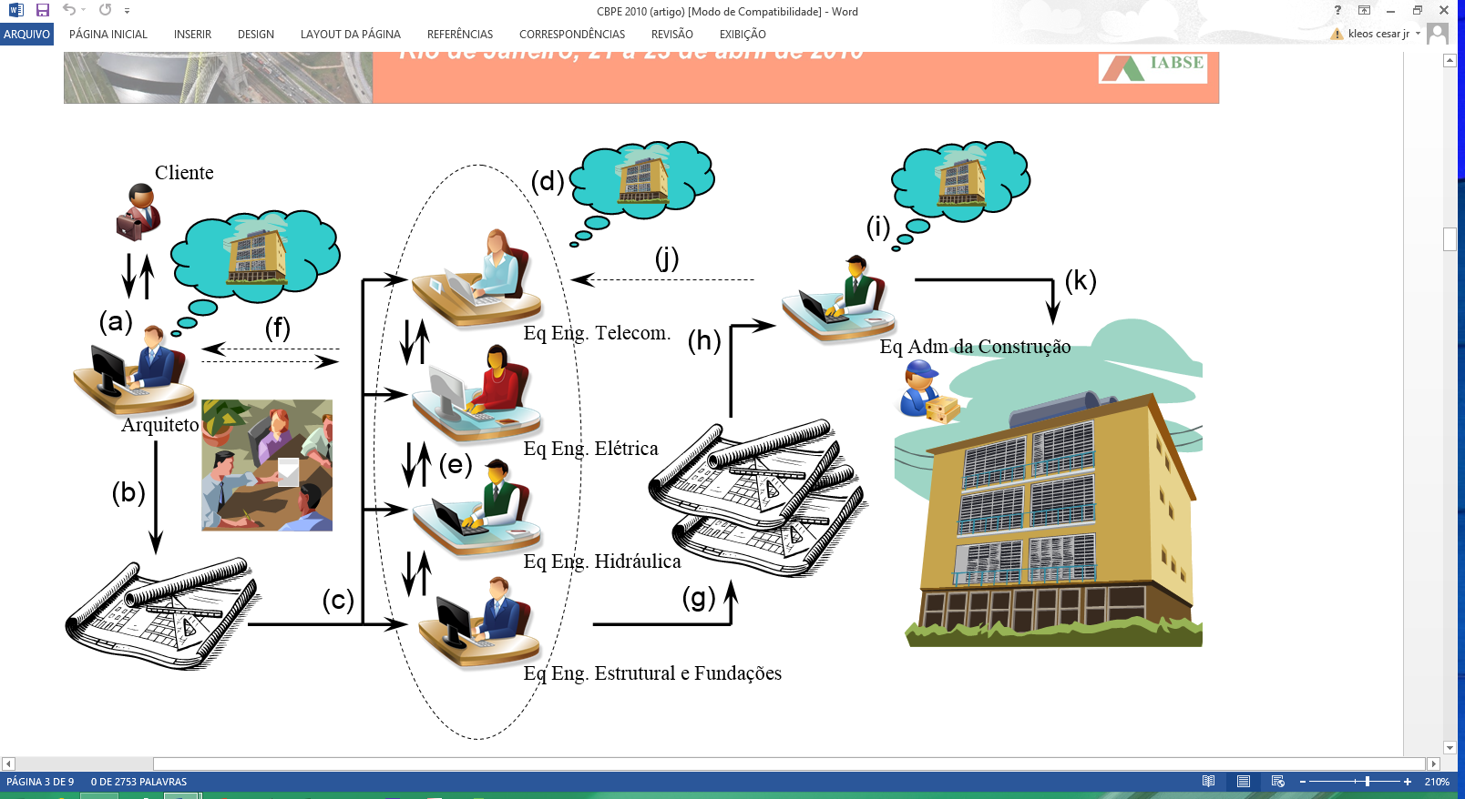
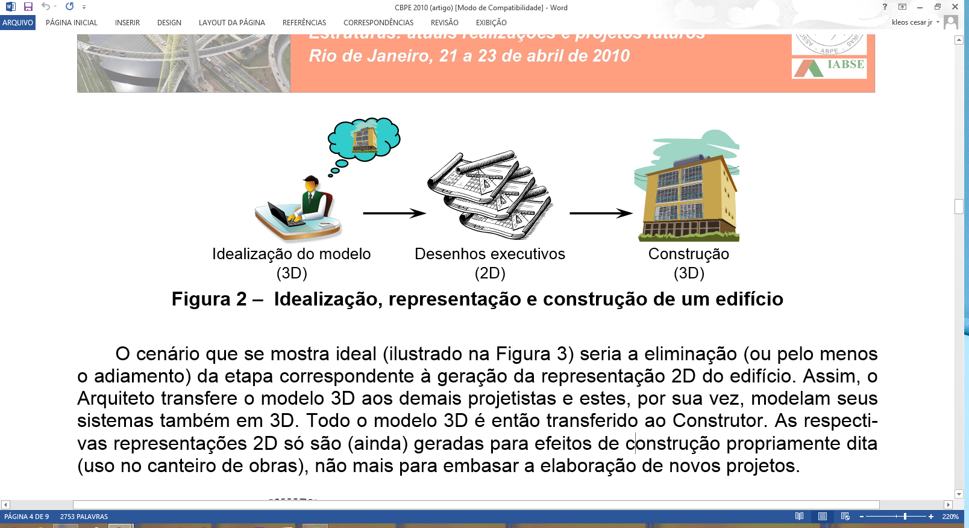
1. Introdução
Contexto. Porque?
Fragmentação no setor de AECO
Dependência da comunicação na
forma de papel/arquivos
Desenhos

Slide 4
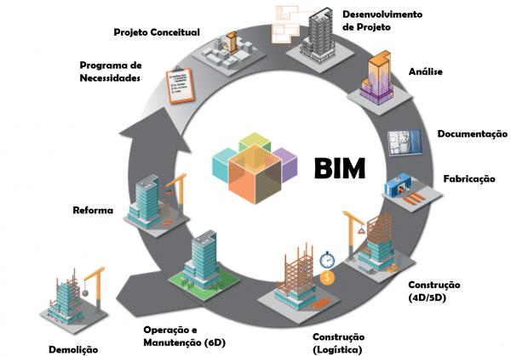
1. Introdução
O ciclo de vida das construções

Slide 5
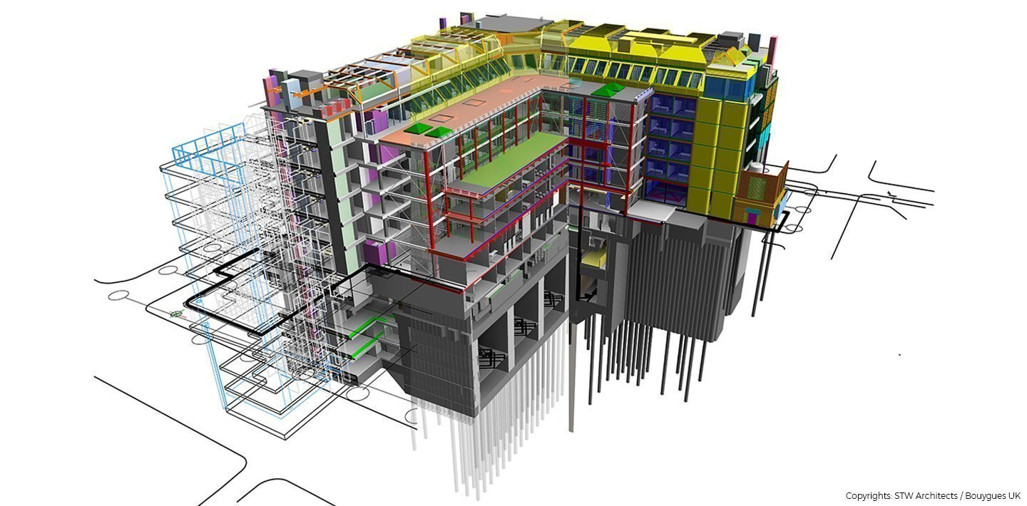
2. O que é BIM?
Palavras-chave e conceitos relacionados
  Nova forma de projetar (novo método, nova forma de fazer, novo processo)
  Biblioteca de informação, uma base de dados contendo informações gráficas e não gráficas do edifício: “3D inteligente”.
  Objetos, definição de atributos, modelagem paramétrica
  Integração de projetos e projetistas em modelo único digital, permitindo colaboração
  Interoperabilidade entre diversas aplicações, através da geração de arquivo padrão comum e neutro
  nD [(X,Y,Z), (T), ($), (m), ....]

Slide 6
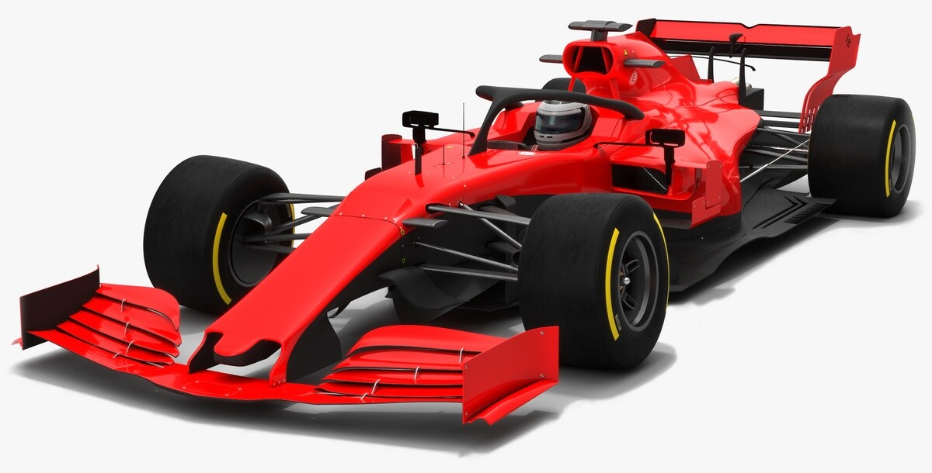
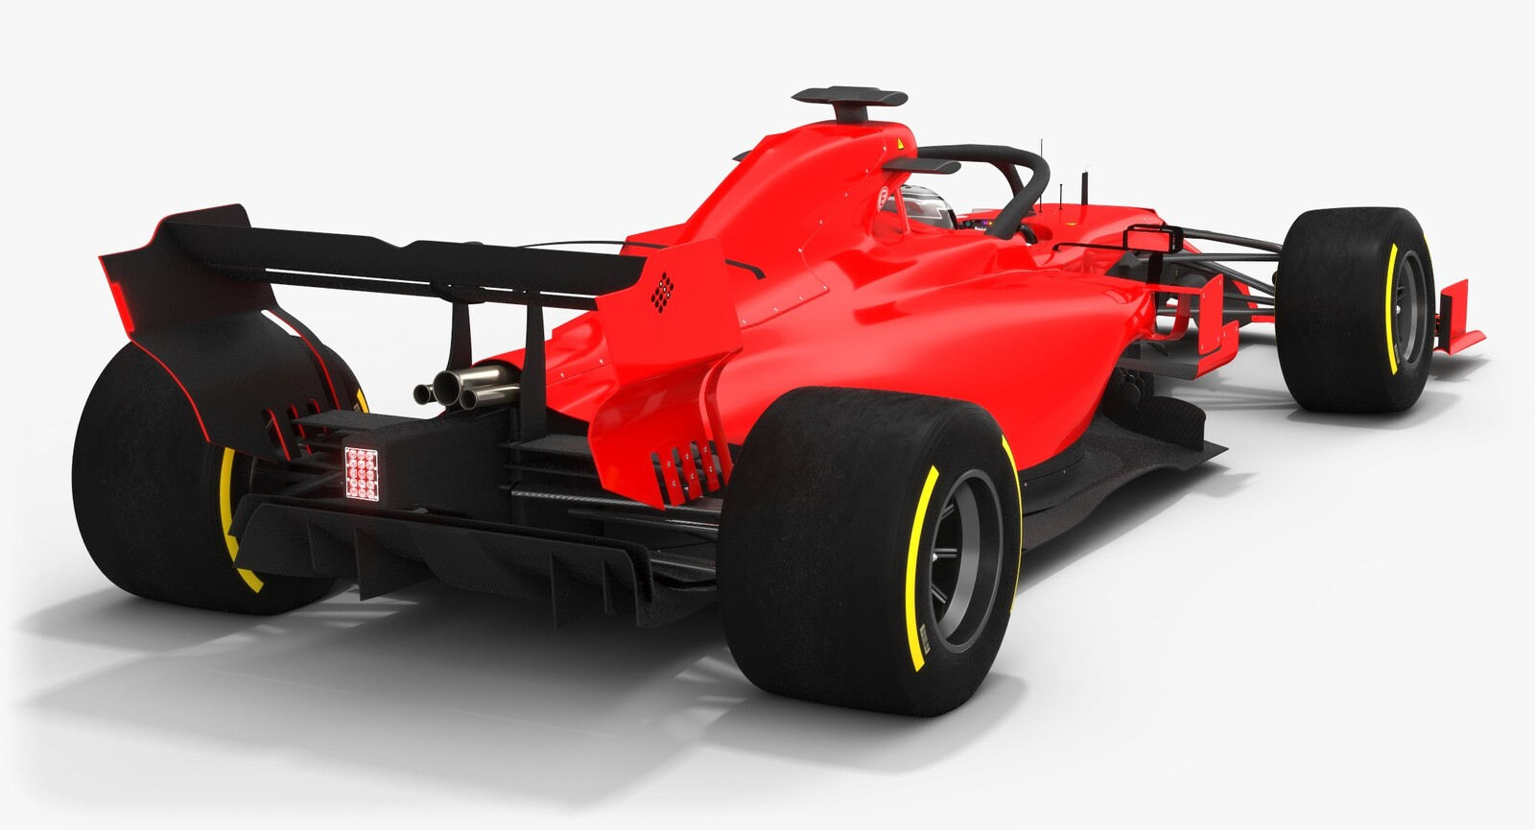
3. O que BIM não é?
  Software
  Um produto implementado por uma empresa e comercializado.
  CAD 3D (modelo 3D bonitinho)
  Tendência do profissional que decide migrar para uma plataforma 3D (ou mesmo de modelagem paramétrica) concluir que está utilizando BIM.
  Milagre
  Os usuários terão muito trabalho para que
  a base de dados seja populada corretamente.
  Revit (ou outro software específico)
  Revit é o software BIM mais popular. Não há razão, entretanto, para concluirmos que BIM seja Revit.

Slide 7
4. Pilares do BIM
Modelagem paramétrica

Slide 8
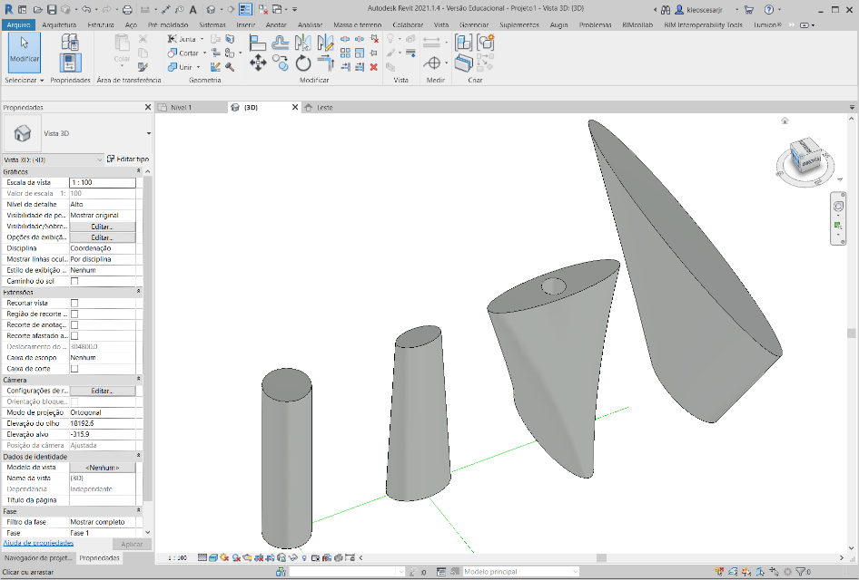
4. Pilares do BIM
Modelagem paramétrica

Slide 9
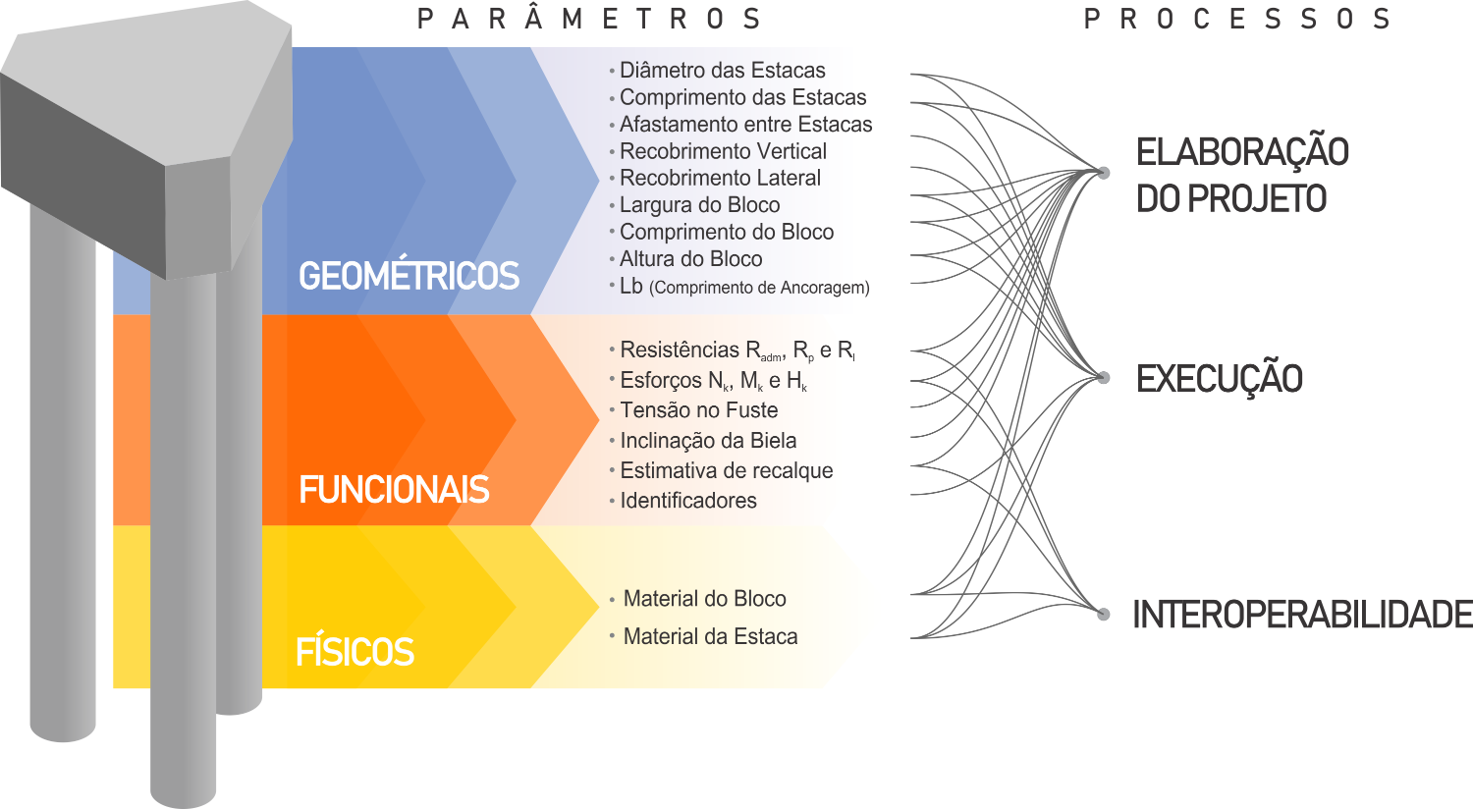
4. Pilares do BIM
Modelagem paramétrica

Slide 10
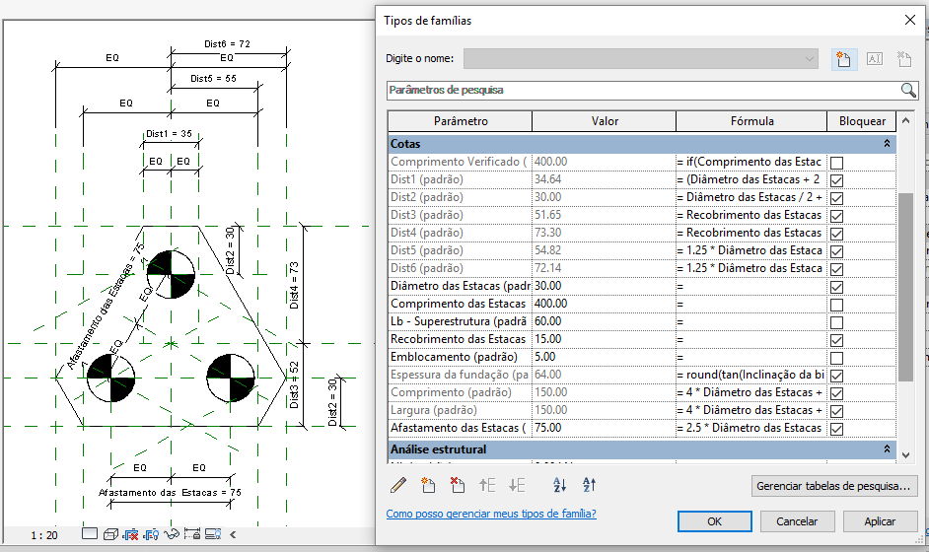
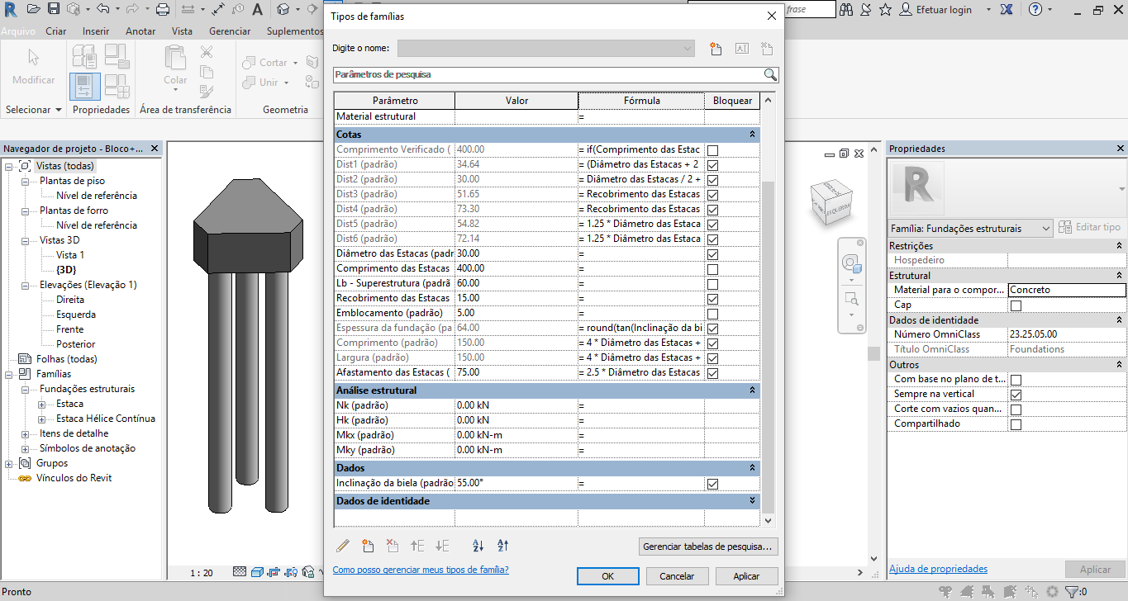
4. Pilares do BIM
Modelagem paramétrica

Slide 11
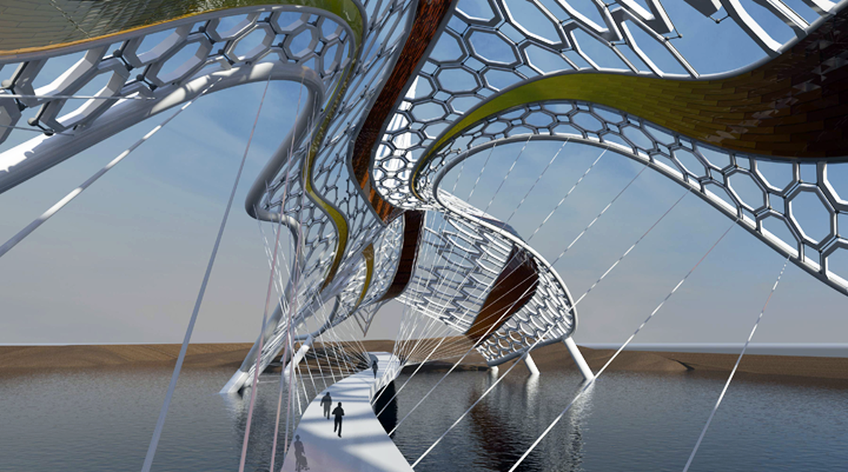
4. Pilares do BIM
Modelagem paramétrica (generativa)

Slide 12
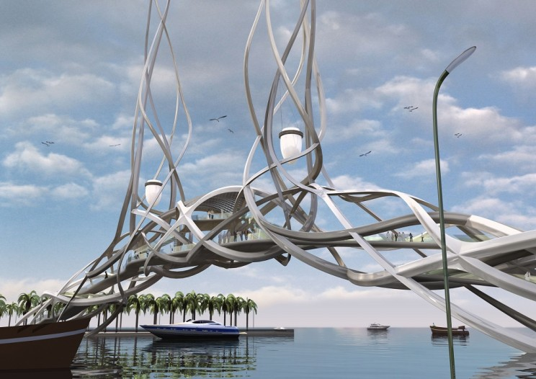
4. Pilares do BIM
Modelagem paramétrica (generativa)

Slide 13
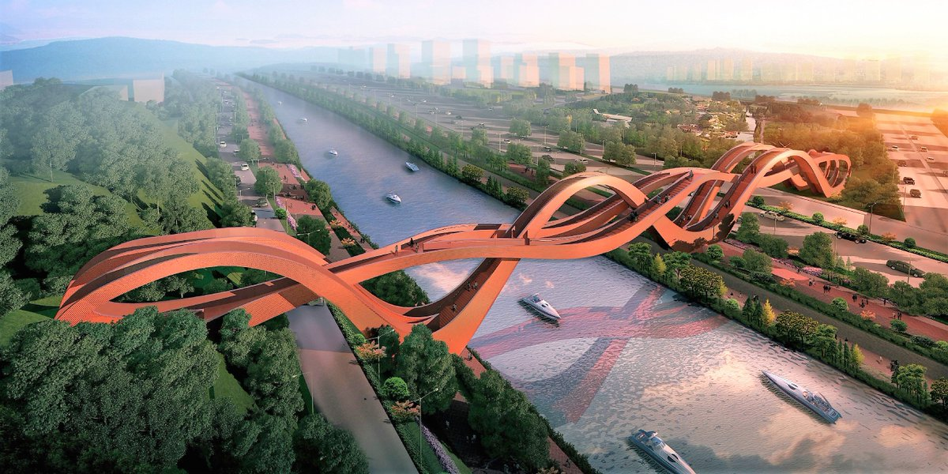
4. Pilares do BIM
Modelagem paramétrica (generativa)

Slide 14


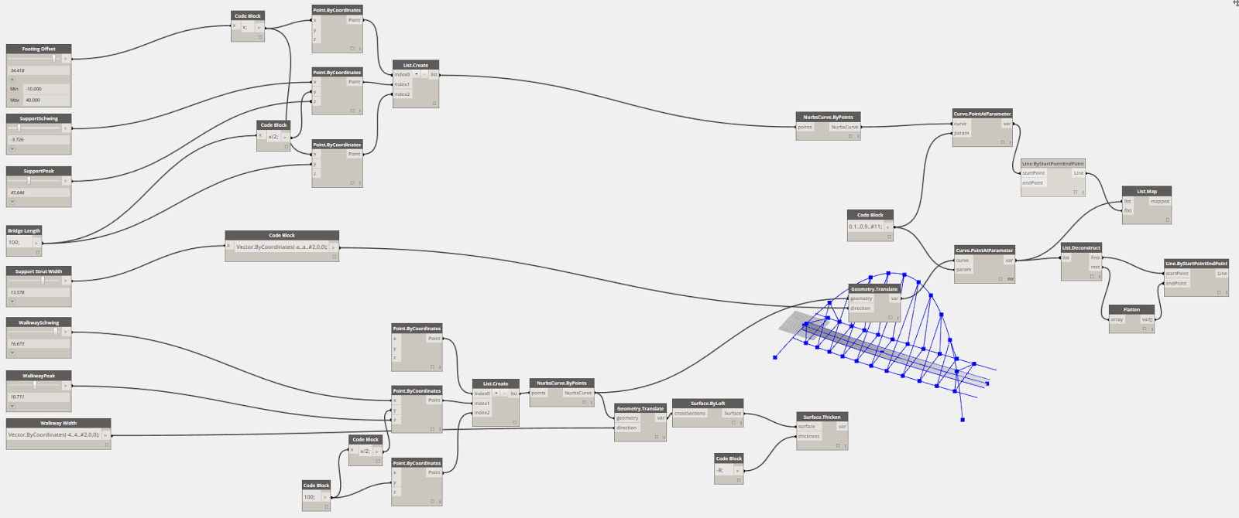
4. Pilares do BIM
Linguagem de Programação Visual (LPV)

Slide 15
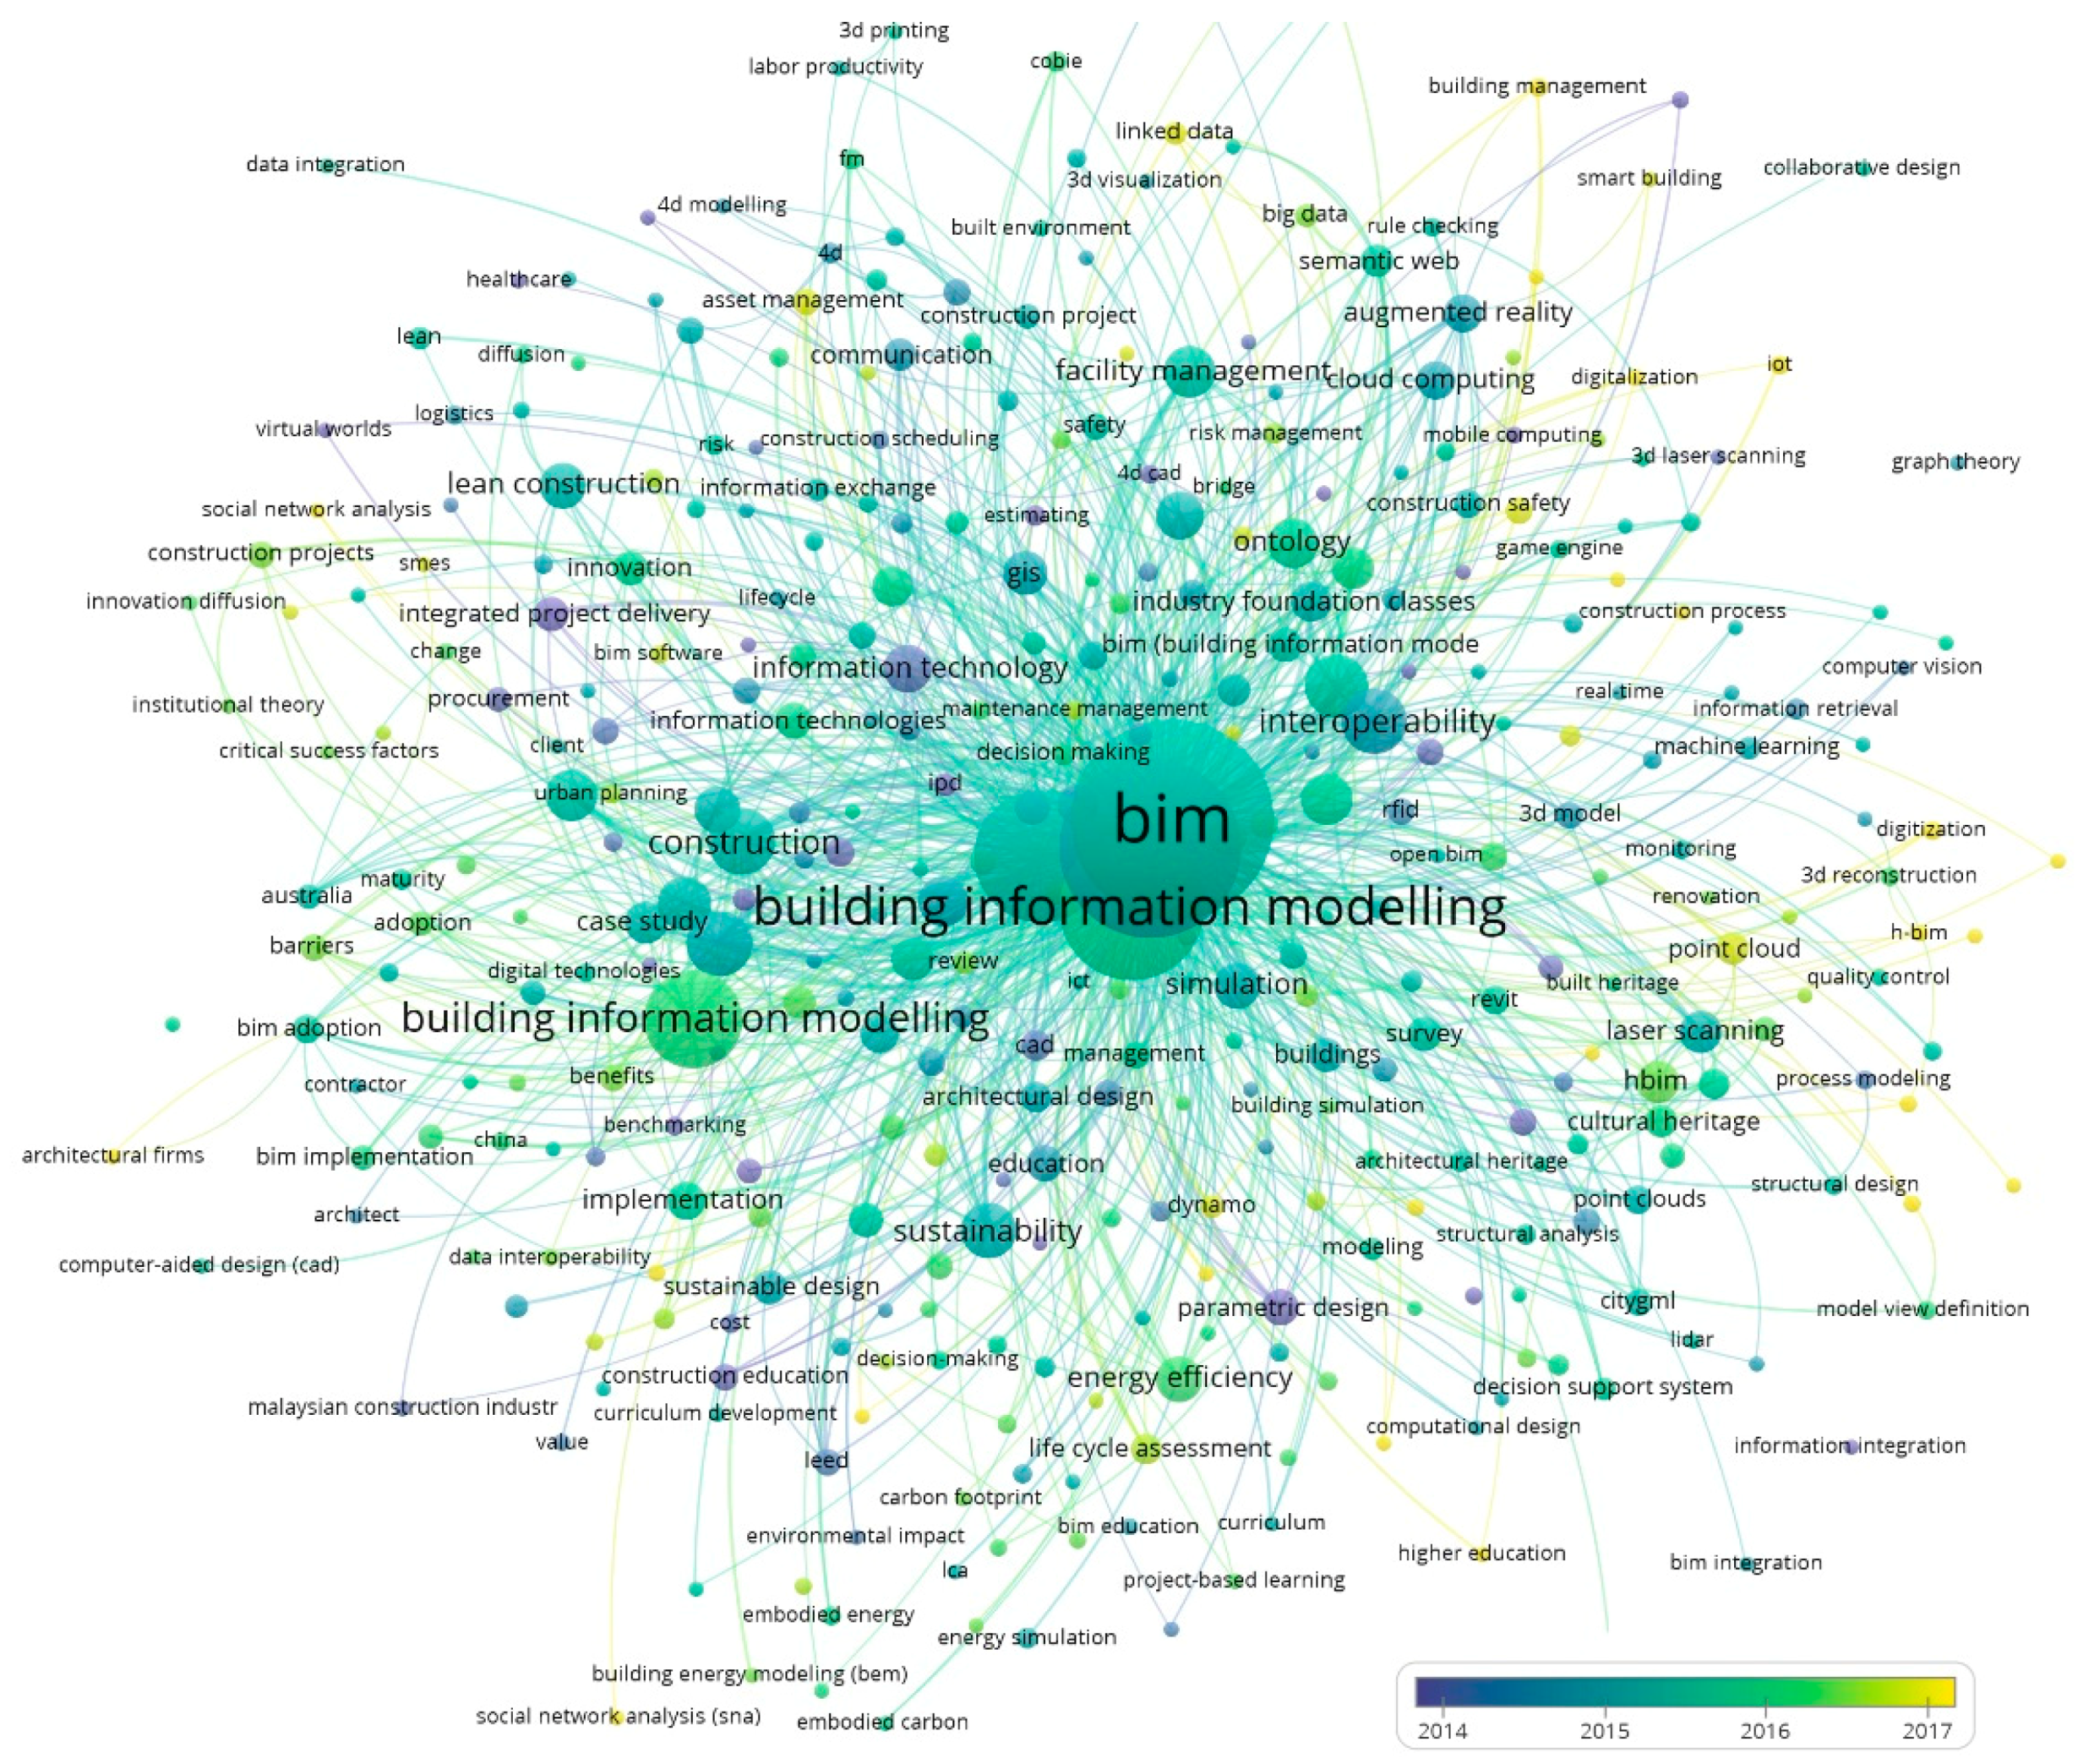
4. Pilares do BIM
Interoperabilidade

Slide 16
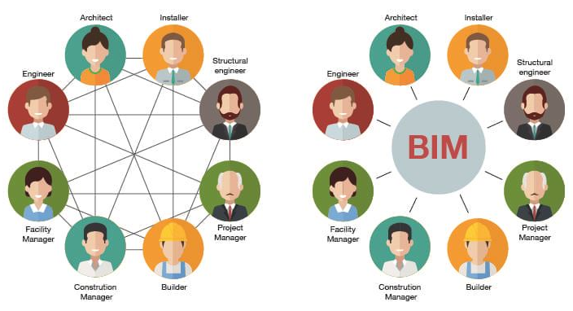
4. Pilares do BIM
Interoperabilidade

Slide 17


4. Pilares do BIM
Interoperabilidade

Slide 18
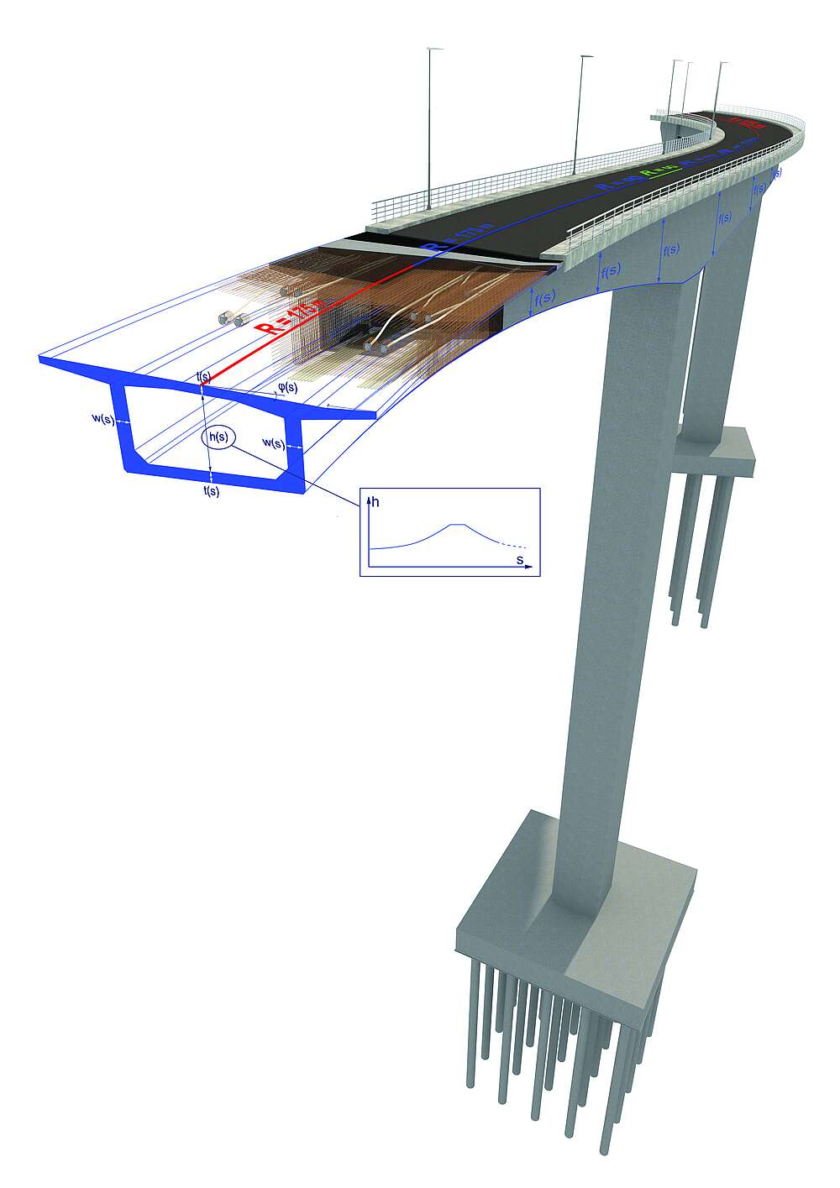

4. Pilares do BIM
Interoperabilidade
O IFC TEM QUEDAR CERTO...
Versão em consulta
IFC 4.3
Contém elementos de
Infraestrutura:
IfcBridge, IfcRoad,
IfcTunnel

Slide 19
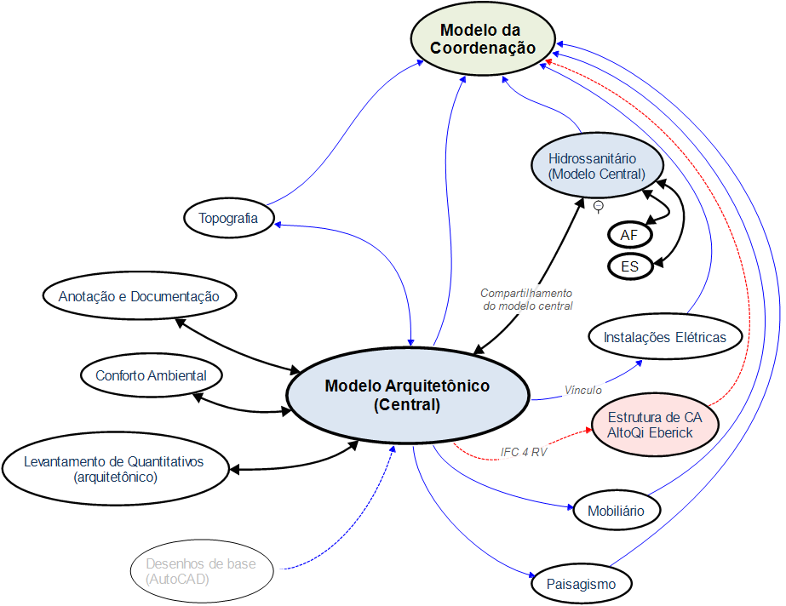
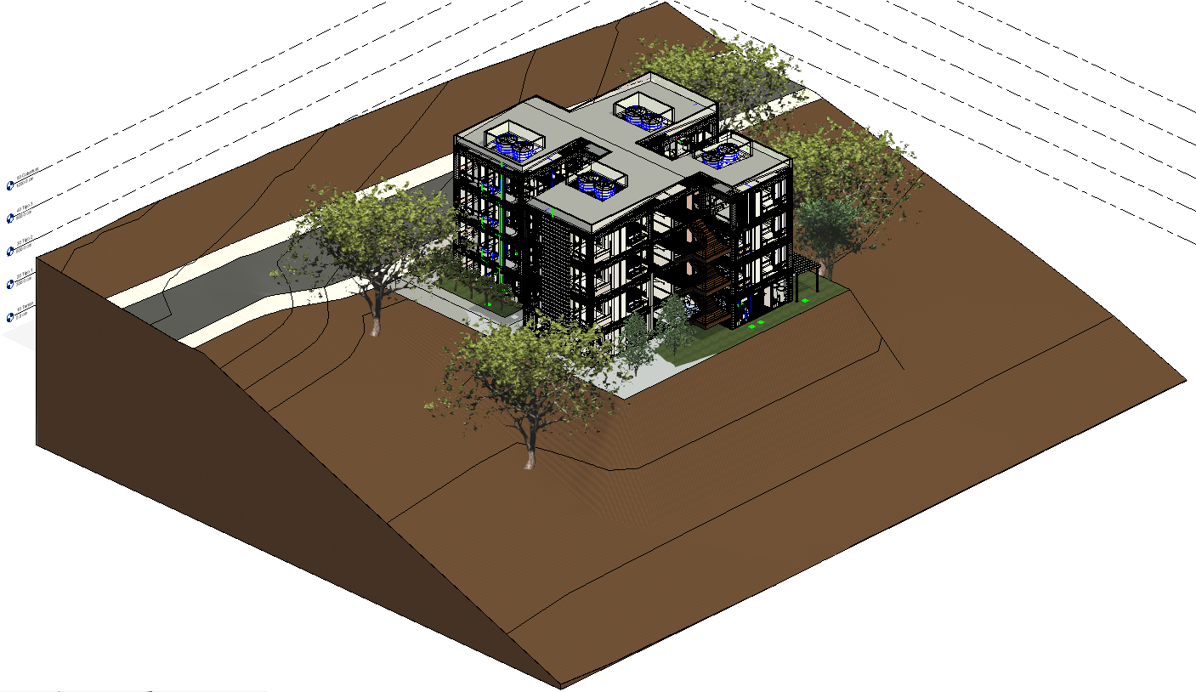
4. Pilares do BIM
Colaboração

Slide 20


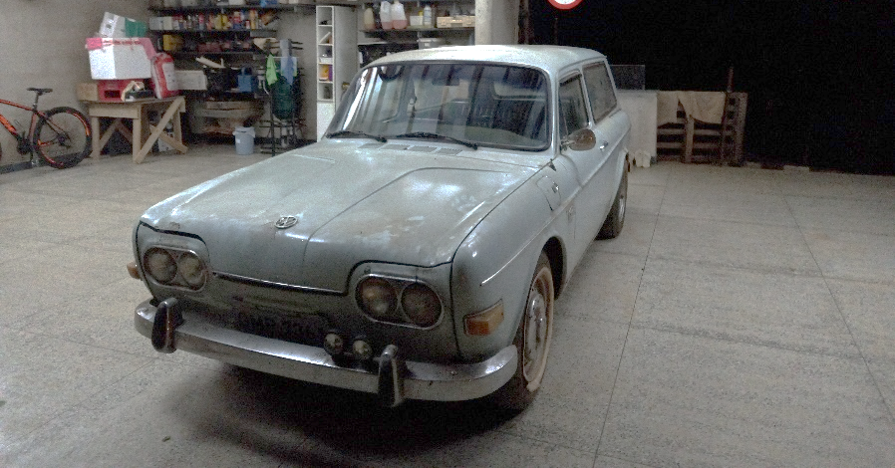
5. Conclusão
Evolução
x
Disrupção
Ato de romper, de interromper o curso natural de; ruptura, rompimento, fratura: disrupção
de um processo.
  CAD x BIM
Lamborghini
Learjet
Luciana
VW Variant 1970

Slide 21
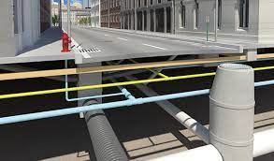
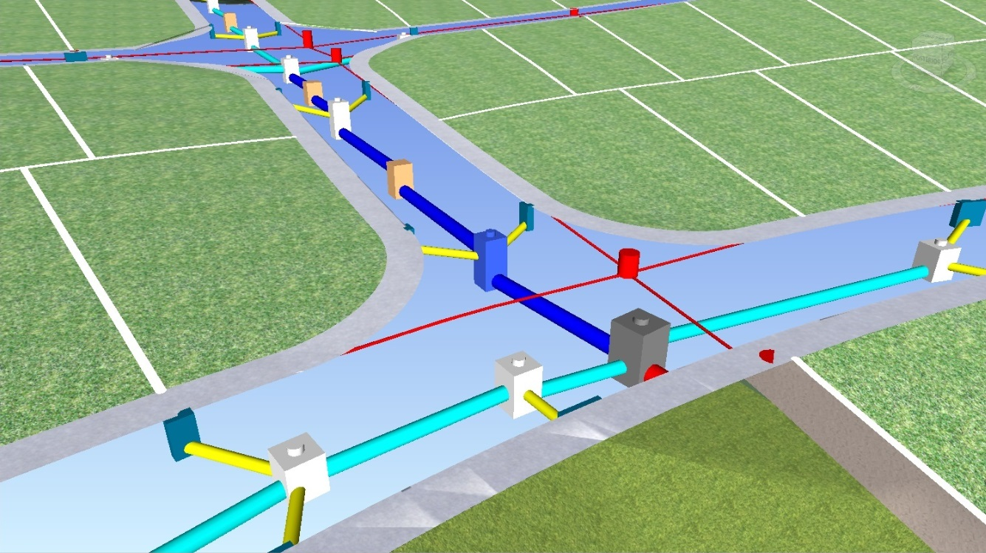
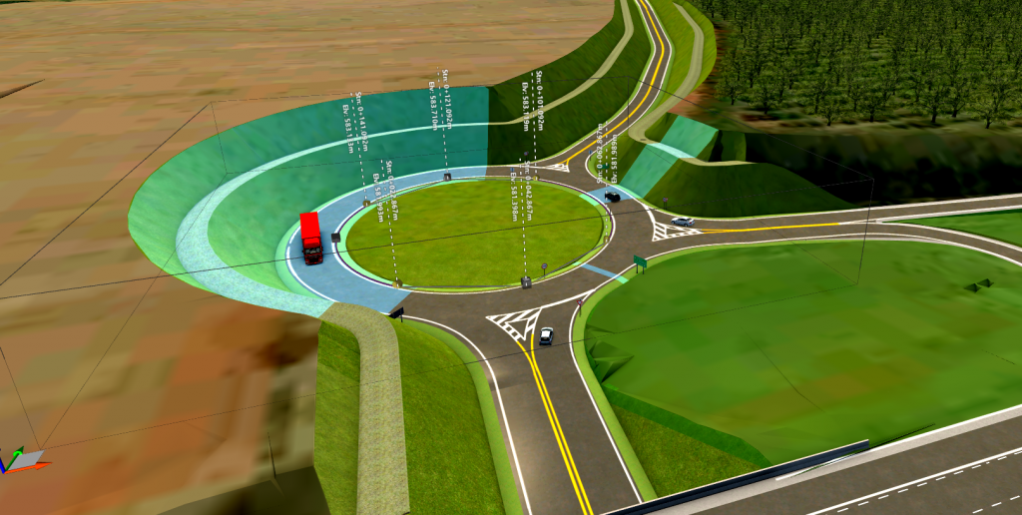
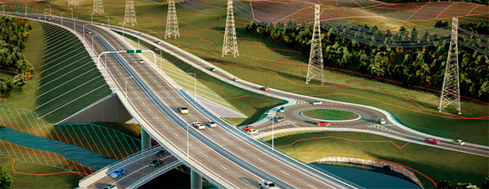
5. Conclusão
BIM na infraestrutura

Slide 22
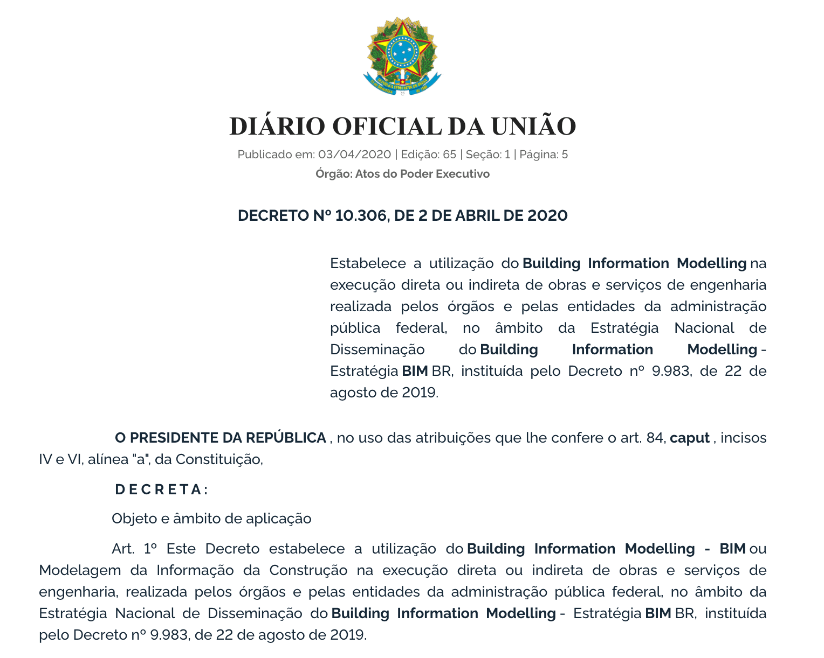
5. Conclusão
BIM na infraestrutura
O Ministério da Infraestrutura é um dos órgãos do governo federal que deverão, a partir de 2021
(decreto 10.306/2020),
implementar gradualmente o BIM em seus contratos.

Slide 23

Muito obrigado!
Prof Kleos M Lenz Cesar JR
kleos@ufv.br
Engenheiro Civil (UFV, 1988)
MSc Engenharia Civil (UFF, 1997)
PhD Engenharia Civil (University of Leeds, 2007)

